Slide 1
Подготовили:
Иванова Н.В.
Бастамова Е.И.

Slide 2
Кого из людей можно назвать пожилым человеком?
Бабушки и дедушки – это наши добрые друзья, члены нашей семьи. Они в семье старше вас, старше ваших мам и пап, и мы должны заботиться о них. Человек уже много поживший и повидавший всегда даст правильный нужный совет. Чем больше человек живёт, тем больше знает и умеет.

Slide 3
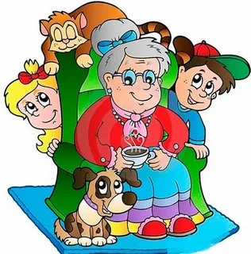
Бабушка – хранительница семейного очага. Давайте бабушке скажем ласковые слова:
Вопрос: моя бабушка самая?
Кто любить не устает,
Пироги для нас печет,
Вкусные оладушки?
Это наша… (бабушка)

Slide 4
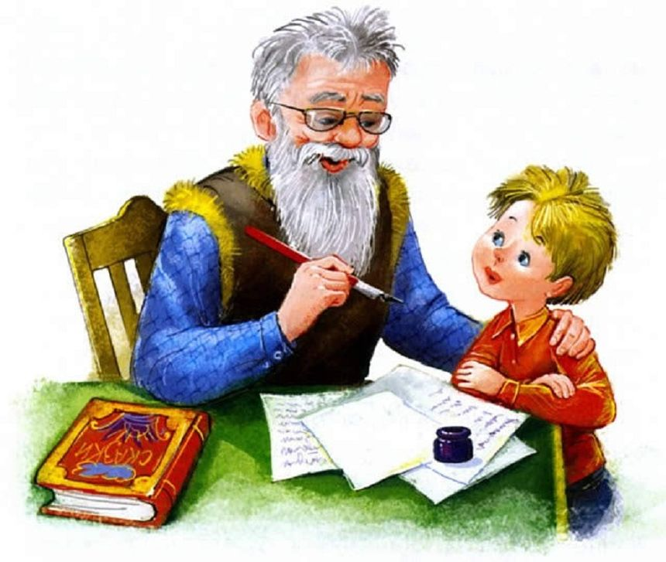
Он трудился не от скуки,
У него в мозолях руки
А теперь он стар и сед
Мой родной, любимый … (дед)
Дедушка – это взрослый, умудренный жизненным опытом мужчина, всегда найдет правильный ответ на любой вопрос, научит своих внуков мужским делам. С дедушкой всегда весело и интересно можно провести время, он опора большой семьи. Давайте дедушке тоже скажем ласковые слова.
Вопрос; Мой дедушка самый?

Slide 5
Отгадай сказку
Чтобы хорошенько пообедать, этот подлый обманщик прикинулся бабушкой. В чепчике, очках, под одеялом узнать его было трудно. Кто это? (Волк )
Видно у этих семи ребятишек не было бабушки и маме пришлось оставить их дома одних без присмотра, чтобы сходить за молоком. Из какой сказки это семейство?
Что испекла бабушка из остатков муки, которые собрал для нее дедушка? (Колобок)

Slide 7
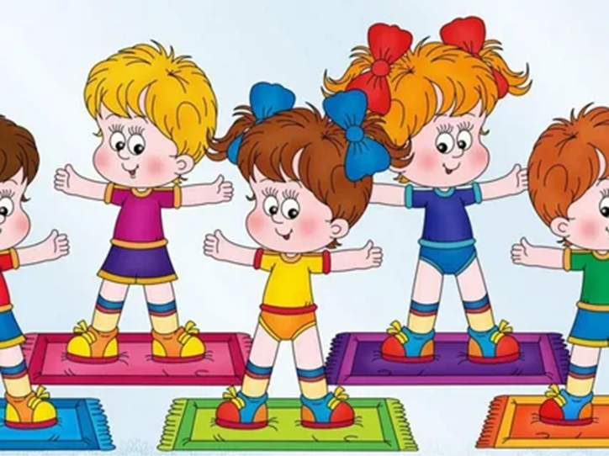
«Помощники»:
Тесто круто замесили (Сжимают и разжимают кулачки.)
Ух-ты! Ух-ты! (Хлопки прямыми руками перед собой - «тарелочки».)
Сковородки накалили (Трут ладонь о ладонь горизонтально.)
Ух-ты! Ух-ты! (Хлопки прямыми руками перед собой - «тарелочки».)
Ладушки, ладушки (2 хлопка перед собой.)
Мы печём оладушки! (Переворачивание ладоней вверх- вниз.)
Ладушки, ладушки (2 хлопка перед собой.)
Помогаем бабушке! (Прижать руки к груди, наклон вперёд руки в стороны.)

Slide 8
ВОЛШЕБНЫЙ ПОДАРОК
ЦВЕТИК - СЕМИЦВЕТИК

Slide 9
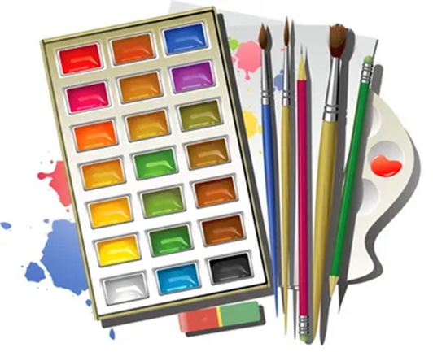
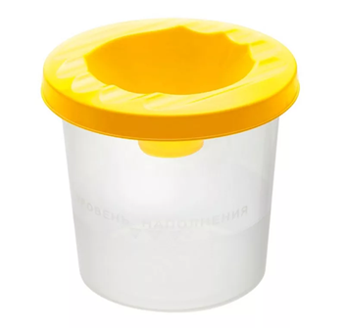
- Вы любите получать подарки? (Дети отвечают)
Вот и пожилые люди не исключение. Поэтому сейчас мы сделаем для наших бабушек и дедушек в подарок волшебный цветик-семицветик, который поможет им быть здоровыми и веселыми.
- Что нам понадобится для рисования? (ребёнок перечисляет)
- Какими цветами будем рисовать? (ответ ребёнка)

Slide 10
Подведение итогов:
Что нового вы сегодня узнали, о ком мы сегодня говорили? (ответы детей)
Кто такие пожилые люди? (ответы детей)
- Какой подарок мы сегодня нарисовали для бабушки с дедушкой?(ответы детей)

